Slide 1

Esettanulmány adatbázis specifikációra
Szoftverfejlesztő képzés
Kupcsikné Fitus Ilona

Slide 2
Bevezető
Tantárgyi tematika
Projektfeladatok
Tananyag segédletek
Fórum
Számonkérés:
a választott feladat pontosítása,
adatbázisának megtervezése,
specifikálása;
SQL - megvalósítással
1. rész: Projektmunka témák ismertetése a választás szempontjaival, MS SQL Server lehetőségeinek ismertetése
2. rész: Adatrendszerek bemutatása
3. rész: Rendelés adatbázis specifikációjának bemutatása, a megvalósítás tesztelése
Esettanulmány adatbázis specifikációra Kupcsikné Fitus Ilona

Slide 3
Témavázlat
Konkrét verseny (sport- vagy szellemi) teljes nyilvántartása
A versenyszámok és a versenyzés leírása pontosítandó, a pontozás szabályai tisztázandók.
Követelmény a versenyszámok összeállítása a pályák kapacitásának figyelembevételével, versenyzők és bírák regisztrálása, az eredmények rögzítése, valamint a díjátadás és a szponzorálás adatainak nyilvántartása.
Mindennemű ellenőrzés és rangsor elkészítése, valamint értelemszerű lekérdezések, hasznos statisztikák előállítása szükséges.
Az adatrendszer bővíthető a csapatversenyek lehetőségével.
Esettanulmány adatbázis specifikációra Kupcsikné Fitus Ilona

Slide 4
Feladatvázlat
Szálloda - egy szálloda szobafoglalásainak nyilvántartása
A szobák típusba sorolhatók. Minden típusnak van ágyszáma, komforfokozata és szezonális ára. Ráadásul jóval előbb foglalni mindig olcsóbb.
A megrendelők (magánszemélyek, cégek, utazási irodák) foglalnak szobát, de az utazási irodák utólag jutalékot kapnak.
A foglalásokat (milyen típusból hány szobát mettől meddig) vissza kell igazolni.
A vendégekről érkezéskor személyes adatokat kell rögzíteni, legkésőbb távozáskor fizettetni.
Előfordulhat foglalás-lemondás; de az egyre később egyre kisebb visszatérítéssel jár.
verziók: tömegszállás, kemping, fogyasztás
ld. Adatbázisok kurzus – Magyarázatok - Nagyszálló
Esettanulmány adatbázis specifikációra Kupcsikné Fitus Ilona

Slide 5
Tervezés menete
09.18 órai jegyzet

Slide 6
Feladat pontosítása
Könyvesbolt - ügyviteli funkciók
Könyvek beszerzése; könyvkiadók? rendelés lesz-e?
Eladás pénztáraknál (ki állapítja meg az eladási árat?)
Készletmozgatás (raktár, eladótér)
Selejtezés van
Dolgozók nyilvántartása; ki mikor dolgozik? milyen munkakörben? hány műszak van naponta?
Akciók meghatározása (akciós napok/könyvek/műfajok, bizonyos végösszeg felett ajándékkönyv, 2-t fizet 3-at kap, összes kifizetés utáni százalékos kedvezmény…)
Műfaji besorolás, akár többszintű, esetleg kulcsszavak?
Szerzők egyedi nyilvántartása fontos (keresési szempont)
de itt mi a könyv?
amit eladunk, az a kiadott könyv!
a példány nem érdekes, csak a könyvtárban.
Esettanulmány adatbázis specifikációra Kupcsikné Fitus Ilona

Slide 7
V/R/E(P)
Funkciók:
beszerzés
mozgatás
selejtezés, eladás(nyugtaadással)
Könyvek, kiadványok kezelése kezelése
Árszabás
Extra:
műfaji bontással, kiaókkal, szerzőkkel
? Dolgozók kez, Munkakörrel, és dolgozással(műszak van e)

Slide 8
Szükséges egyedek kialakítása
MŰFAJ(mazon. Elnev, főműfaj) 2 mélységig (max)
KÖNYV(kv_id, cím, alk_éve, műfaj)
SZERZŐ(szkód, név, nemzet, sz_éve, ha_éve)
SZERZŐ:KÖNYV =N:M ezért kell a SZERZI(szerző, könyv) //csak akkor adunk neki id-t ha majd később szeretnénk hivatkozni rá De a két leíró is legyen egyedi
KIADÓ(kazon, elnev)
KIADVÁNY(ki_id, könyv, kiadás_éve, kiadó, kötés_típusa, eladási_ár)
BESZERZÉS(kiadvány, mikorD, darab)
MOSZGATÁS(kiadvány, mikorD, honnan, hova, darab) honnan hova: R/E
SELEJTEZÉS(kiadvány, mikorDT, honnan, darab)
XOR KÉSZLETMOZGÁS(kiadvány, mikorDT, honnan, hova, darab, mozgásnem) honnan hova: R/E/null // 4 félemozgásnem
? Ide kerüljön e minden nyugtatétel után az Eladás
NYUGTA(ny_szám, dátum, végösszeg)? pénztár
NY_TÉTEL(nyugta, kiadvány, darab)
XOR NY_TÉTEL nem lesz de az E mozgásnemű készletmozgásba kell hivatkozni a nyugtára

Slide 9

EK diagram
KIADÓ
KIADVÁNY
BESZERZÉS
XOR
Műfaj
KÖNYV
MOZGATÁS
KÉSZLET MOZGATÁS
SELEJTEZÉS
SZERZI
SZERZŐ
NYUGTA TÉTEL
NYUGTA

Slide 10
AKCIÓZÁS VERZIÓI
akciós ár tól-ig meghat
n-et fizet (n+1)-et kap
végösszegre jár engedmény
végösszegre jár ajándékkönyv
Törzsvásárlóin az eddig elköltött összegalapján jár mindig engedmény
Pont gyűjtéssel műk Kártyával fizetés(xt FT után 1 pont, és pontokkal is lehet fizetni)
+ nyereményjátékban való részvétel?
Ha lesz Dolgozók akkor bővítés

Slide 11
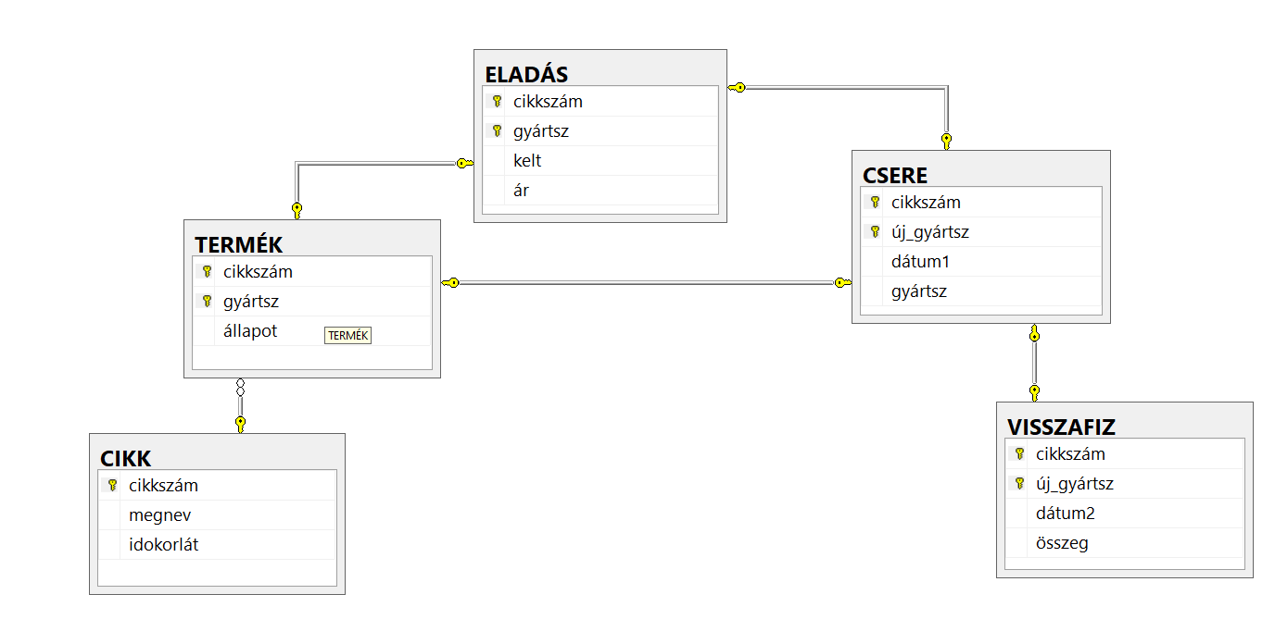
ÜGYFÉLSZOLGÁLAT – minta az MSSS megvalósításra
ld. még:
szkript
felvételek
Esettanulmány adatbázis specifikációra Kupcsikné Fitus Ilona

Slide 12
Tervezési minták rendelések teljesítésére
Termék
A rendelés teljesítése
történhet
egyben
tételenként
tétel részletében
Rendelés
tétel
Vevő
Rendelés
Csomag
tétel
Csomag
tétel?
Csomag
ld. Adatbázisok kurzus – e-tankönyvek
Esettanulmány adatbázis specifikációra Kupcsikné Fitus Ilona

Slide 13
Tervezési minták e-napló órarendjére
TANTÁRGY
az iskola párhuzamos osztályai ugyanolyan tanmenet sz. tanulnak
az órarend lehet heti/napi
hiányozni órarendi óráról lehet
jegyet kapni tanterv sz. tárgyból lehet
kell!
ütközésvizsgálat
kell-e?
haladási napló
speciális terem
tanári képességek
osztálybontás
összevonás
helyettesítés
TANTERV
TANMENET
ÉVFOLYAM
OSZTÁLY
ÓRAREND
Tanár
Terem
Esettanulmány adatbázis specifikációra Kupcsikné Fitus Ilona

Slide 14
Tervezési minták árváltozásokra
Minden terméknek
minden nap legyen ára,
de pontosan 1 ára legyen!
időben sávosan jobb tárolni
?
változások naplózása
árak ütemezése
!
kényelmes nézetek (árlisták)
ld. még: szkriptek
XOR
XOR
Esettanulmány adatbázis specifikációra Kupcsikné Fitus Ilona

Slide 15
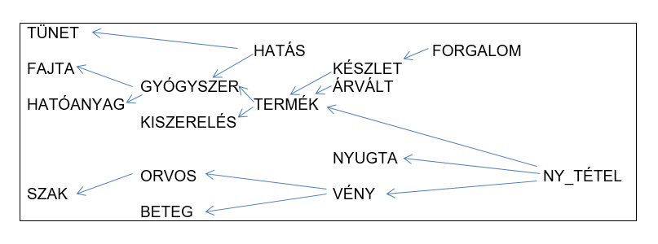
Tervezési minták - Patika
Gyógyszer ≠ Termék
Lejáratfüggő készletek
Többféle hatás
Vény és Nyugta
Patika szerkezet bővítési feladatok
ld. Adatbázisok kurzus - Magyarázatok
Esettanulmány adatbázis specifikációra Kupcsikné Fitus Ilona

Slide 16
Tervezési minták – Könyvtári kölcsönzések
Könyvtár
ld. Adatbázisok kurzus – Alapismeretek
ld. még Esettanulmány jegyzet
a kölcsönzések és az előjegyzések kezeléséhez
ún. őrszemekre van szükség
(fh.funkciók adatszintű tárgyalása alapján)
Esettanulmány adatbázis specifikációra Kupcsikné Fitus Ilona

Slide 17
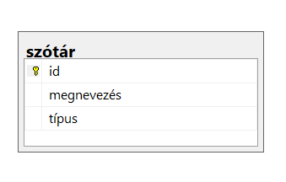
Tervezési minták – közös Szótár
Ha a szótárazott adatok kulcsa lehet tetsz. generált szám,
az összes érték lehet együtt;
a típusban a mező nevével, amihez tartozik.
ekkor nem kapcsolat kell, hanem megszorítás az egyes Táblákba:
TÁBLA1
adat1
…
alter table Tábla1
add check (dbo.megfelelő_típus(adat1,'adat1')=1)
…
TÁBLA2
adat2
…
CREATE FUNCTION [dbo].[megfelelő_típus]
(
@id int,
@típus char(10)
)
RETURNS bit
AS
BEGIN
declare @vissza bit =0
if (select típus from szótár where id = @id) = @típus
set @vissza = 1
return @vissza
END
…
TÁBLAk
adatk
…
Esettanulmány adatbázis specifikációra Kupcsikné Fitus Ilona

Slide 18
FUTÁRSZOLGÁLAT
egy nagyváros küldeményeit továbbító diszpécserszolgálat nyilvántartása
Követelmények
A futárok motorral teljesítenek szolgálatot.
A küldeményeket a város valamely címén található partnerek rendelik meg (akik majd kifizetik),
hogy valamely partnertől azt másik partnernek elvigyék.
A küldemény felvételének pillanata és szállításának stádiuma fontos,
mert a diszpécsernek tudnia kell, melyik futár éppen hol tart.
Fontos, hogy a rendszer gyorsan válaszoljon arra, ki tart éppen egy adott címre.
A partnerek közül több is létezhet ugyanazon a címen (ld. irodaházak esete).
A futárok alapóradíját az elszállított küldemények száma további díjjal növeli.
Valamilyen sűrűséggel a futárokat kifizetik.
A szolgáltatás kiszámlázása a megrendelő felé: függő fh.funkció (a számítása és az ideje meghatározandó)
Térinformatikai alkalmazás nélkül a térkép használat minden szereplő számára evidencia.
Esettanulmány adatbázis specifikációra Kupcsikné Fitus Ilona

Slide 19
FUTÁRSZOLGÁLAT
Pontosítások
rendelésfelvétel naponta: 8-20 ó
a szabad motorokat a dolgozó futárok elosztják
a futárok munka közben felhívhatók
dolgozó futárnál egyszerre több küldemény is lehet
dolgozó futár állapota tehát:
adott küldeményért megy (az egyik kitől címére)
adott küldeményt visz (az egyik kinek címére)
küldemény hiányában várakozik (az általa választott címen)
a futár a szolgálatnak jelzi az egyes küldemények átvételét és átadását (időpontok rögzítése)
adott naptól az óradíjak és darabárak megváltozhatnak
a futárok kifizetése máshol történik (itt nem készül bizonylat, csak teljesítés-lista)
a megrendelők által fizetendő összeg kiszámításának módja és a fizetés ideje/helye: függő
Esettanulmány adatbázis specifikációra Kupcsikné Fitus Ilona

Slide 20
FUTÁRSZOLGÁLAT
Ügyviteli funkciók
partnerek törzsadatainak kezelése
motorok törzsadatainak kezelése
küldemények
felvétele
futár hozzárendelése
teljesítésének ellenőrzése
átvételének rögzítése
átadásának rögzítése
futárok
törzsadatok kezelése
munka kezdése
munka befejezése
pillanatnyi helyzetének rögzítése
elszámolása
napi zárás
díjak meghatározása
számlázás (?)
hasznos lekérdezések
adott dátumok közötti kifizetések összege
adott napon érvényes árak
adott futár adott napi küldeményei
adott motor használata…
adott partner utolsó küldeménye
adott cím közelébe ki tart
melyik címen járt futár a legtöbbször
melyik partner rendelt a legrégebben utoljára
naponta hány küldemény volt futáronként
leggyakrabban felkeresett 3 partner
a teljesítések időtartama
egyéni holtidő
…
Esettanulmány adatbázis specifikációra Kupcsikné Fitus Ilona

Slide 21
FUTÁRSZOLGÁLAT
A megtervezett adattáblák 1.
MOTOR {rendsz, adat1,…, kész}
a motorok törzse; műszaki adatokkal és egy állapotjelzővel (kész-e a szolgálatra)
FUTÁR {fszám, fnév, fcím, m_váll1,...}
a futárok törzse, névvel, címmel (ami ugyancsak egy CÍMre mutat), valamint munkavállalási adatokkal
CÍM {cím, elnev, ker, utca, hsz}
a címek törzse, melyben az elnevezés csak irodaházak és vegyes intézmények esetén kitöltött (magánszemély lakcímének nincs neve), a kerület, utca és a többi kötelezően kitöltendő
PARTNER {kód, név, tel, cím}
a partnerek törzse, akik megrendelik, akiktől elszállítják és akiknek kiszállítják a küldeményeket; mindegyik egy CÍMre mutat
Esettanulmány adatbázis specifikációra Kupcsikné Fitus Ilona

Slide 22
FUTÁRSZOLGÁLAT
A megtervezett adattáblák 2.
KÜLDEMÉNY {azon, megrend, kelt, időpont, kitől, kinek, fszám, átvét, átad}
a kelt+időpont-ban felvett küldemények törzse, melyek mindegyike sorszámot kap, a megrendelő szerint megadott kitől kinek szállítja egy futár és a felvétel illetve leadás időpontjával jelzi a szállítás stádiumát
DOLGOZIK {dátum, mettől, fszám, meddig, rendsz, ftel, cím, szám}
az egyes futárok munkaidejének (adott dátummal mettől meddig) tárolása az aktuális motorral, pillanatnyi telefonszámmal (amin elérhető), a pillanatnyi címmel (aminek a közelében tartózkodik) és az aktuális számlálóval, amiben a rábízott küldeményeket gyűjtjük
(másik egyedi kulcs: dátum, mettől, rendsz)
DÍJAK {mióta, óradíj, dbár}
az óradíj és a teljesített küldemények darabára (a legfrissebb lehet az aktuális, de előre is tervezhető) a futárok felé
ELSZÁMOLVA {meddig, fszám, összeg}
a futárok kifizetéséhez igazolást adnak át a kifizető helynek
Esettanulmány adatbázis specifikációra Kupcsikné Fitus Ilona

Slide 23
FUTÁRSZOLGÁLAT
Fogalmak
szám: a dolgozó futárhoz pillanatnyilag hozzá tartozó (még nem teljesített) küldemények száma
összeg: az adott futárnak kifizetendő összeg a teljesítmény alapján
(meddig – mettől) * óradíj + küldemények_száma * dbár időszakfüggően
(Dolgozik.dátum és Küldemény.kelt 2 Díjak.mióta közé esésének figyelésével és az utolsó Elszámolva.meddig óta az aktuális dátumig)
eldöntendő:
mikor változtat a főnök díjat
a futárok kifizetése mikor történjen
fh. szerepek kialakítása
hogyan számlázzanak a megrendelők felé?
a motorok állapota lehet-e többféle
Esettanulmány adatbázis specifikációra Kupcsikné Fitus Ilona

Slide 24
FUTÁRSZOLGÁLAT
Megszorítások
kulcsok (természetes kulcs, elsődleges és egyedi kulcs, helyettesítő kulcs)
külső kulcs (amikor elég a hivatkozás beállítása)
kötelező adat (ill. melyik leíró lehet Null-értékű)
alapértelmezett érték
számított adat meghatározása (de pénzügyi mozgásra nem való)
korlátozás az adatok értékére (pl. szám, összegek, dátumidők adataira)
táblaszintű megszorítás (pl. Dolgozik-motor esetén, Küldemény-futár esetére 2)
Esettanulmány adatbázis specifikációra Kupcsikné Fitus Ilona

Slide 25
FUTÁRSZOLGÁLAT
Kapcsolatok
Partner
ÖsszKüld
Díjak
Küldemény
Futár
Elszámolva
Cím
Dolgozik
ÖsszDolg
Motor
Esettanulmány adatbázis specifikációra Kupcsikné Fitus Ilona

Slide 26
FUTÁRSZOLGÁLAT
Néhány felhaszn. funkció nagyvonalú adatszintű leírása
Munka kezdése
új Dolgozik (feltéve, hogy éppen nem dolgozik a futár és van szabad motor)
a választott Motor állapotának módosítása
Futár küldeményhez rendelése
adott Küldemény módosítása (ahol a fszám üres) egy dolgozó futárra
a választott futár akt. Dolgozik módosítása: szám növelése 1-gyel
Küldemény átadása
adott Küldemény.átad módosítása
(ahol az átvét nem üres, de az átad üres)
a futár akt. Dolgozik módosítása: szám csökkentése 1-gyel
Napi zárás
feltétele: minden Dolgozik.meddig nem üres
[Motor.kész frissítése]
a napi Küldemény sorainak felvitele az ÖsszKüld-be
Küldemény sorainak törlése
a napi Dolgozik sorainak fevitele az ÖsszDolg-ba
Dolgozik sorainak törlése
Esettanulmány adatbázis specifikációra Kupcsikné Fitus Ilona

Slide 27
FUTÁRSZOLGÁLAT
Nézet
-- futárok teljes elszámolása máig
create view fizetendok
-- futárok napi kétféle elszámolása máig
as
select fszám, dátum, 'óra:' as mire,
sum(datediff(HOUR, mettől, meddig))*dbo.óradíj(dátum) as össz
from összdolg
where dátum>(select isnull(max(meddig), nyitáselőttinap)
from elszámolva where fszám=összdolg.fszám)
group by fszám, dátum
union
select fszám, kelt, 'darab:', count(azon)*dbo.dbár(kelt)
from összküld
where kelt>(select isnull(max(meddig), nyitáselőttinap)
from elszámolva where fszám= összküld.fszám)
group by fszám, kelt
create view fizetni
as
select fszám,
sum(össz) as összeg
from fizetendok
group by fszám
Esettanulmány adatbázis specifikációra Kupcsikné Fitus Ilona

Slide 28
FUTÁRSZOLGÁLAT
Eljárás
-- futárok elszámolásának jóváírása máig
create function óradíj (@mikor date)
-- adott napon mennyi az óradíj
returns money
as
begin
declare @mióta date
select @mióta=MAX(mióta) from DÍJAK
where mióta<=@mikor
return (select óradíj from DÍJAK
where mióta=@mikor)
end
…
-- adott napon mennyi a dbár
…
CREATE PROCEDURE elszámolni
AS
BEGIN
--
insert into Elszámolva
select cast(getdate() as date), fszám, összeg
from fizetni
END
Esettanulmány adatbázis specifikációra Kupcsikné Fitus Ilona

Slide 29
FUTÁRSZOLGÁLAT
Tárolt eljárással
-- melyik címet kellett felkeresni a legtöbbször
SELECT kitől as kód, COUNT(*) as száml into #seg
FROM összküld
GROUP BY kitől
insert into #seg
SELECT kinek, COUNT(*) as száml
FROM összküld
GROUP BY kinek
SELECT kód, SUM(száml) as össz into #össz
FROM #seg
GROUP BY kód
SELECT cím, SUM(össz) as hányszor into #végl
FROM #össz o, partner p
WHERE o.kód=p.kód
GROUP BY cím
SELECT c.*
FROM cím c INNER JOIN #végl v ON c.cím=v.cím
WHERE hányszor=(SELECT MAX(hányszor) FROM #végl))
drop table #seg
drop table #össz
drop table #végl
Esettanulmány adatbázis specifikációra Kupcsikné Fitus Ilona

Slide 30
FUTÁRSZOLGÁLAT
Továbbfejlesztési javaslatok
küldemény stornózása (a megrendelő lemondja, amíg nem ér oda a futár)
problémás esetek kezelése (baleset - új futár, hibás cím, visszaküldés, …)
számlázás a megrendelők felé (számítási algoritmus, bizonylat készítése)
motorok állapotának (szervízelés, káreset stb.) követése; üzemanyag nyilvántartás
áttérés a havi Elszámolva tárolásra; ÖsszElszám bővítése havi záráskor
Esettanulmány adatbázis specifikációra Kupcsikné Fitus Ilona

Slide 31
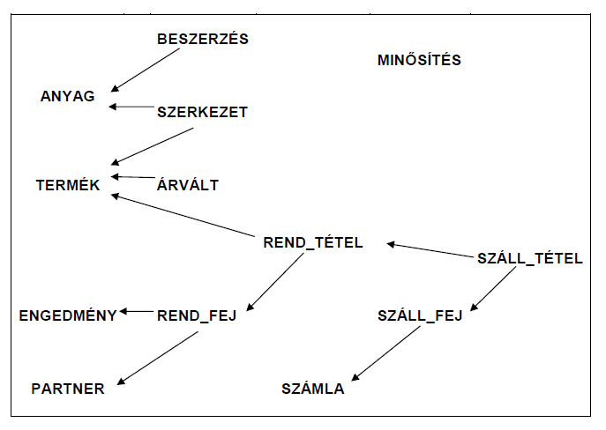
RENDELÉS – minta adatbázis specifikációra
a Dokumentáció fejezetei:
Adatrendszer ismertetése
Ügyviteli funkciók
Adatbázis tervezés, E-Kdiagram
Fogalmak meghatározása
Hasznos lekérdezések listája
Táblák részletes leírása (az összes megszorítással)
Kapcsolati ábra
A megvalósítás szkriptjei
Tesztesetek
Továbbfejlesztési ötletek
ld. még: szkriptek
Esettanulmány adatbázis specifikációra Kupcsikné Fitus Ilona

